Slide 1
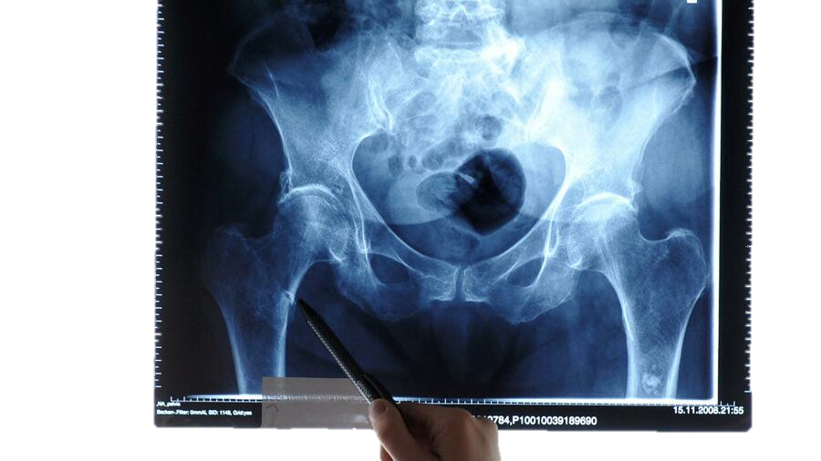
Entwicklung eines Operationsplanungssystems zur Versorgung eines Oberschenkelhalsbruches mit Hilfe einer Dynamischen Hüftschraube
Hossein Omid Beiki
Matr.Nr.: 341360
Betreuer: Dr.-Ing. Matias de la Fuente
Softwareentwicklung in der Medizintechnik
Helmholtz-Institut für Biomedizinische Technik der RWTH Aachen
Notes:
Nochmal Hallo zusammen schön dass ihr da seid.
Ich darf mich vorstellen: Hossein Omid Beiki ist mein Name.
Ich habe in diesem Semester an einem kleinen Projekt gearbeitet, das ich gerne im folgenden vorstellen möchte.

Slide 2
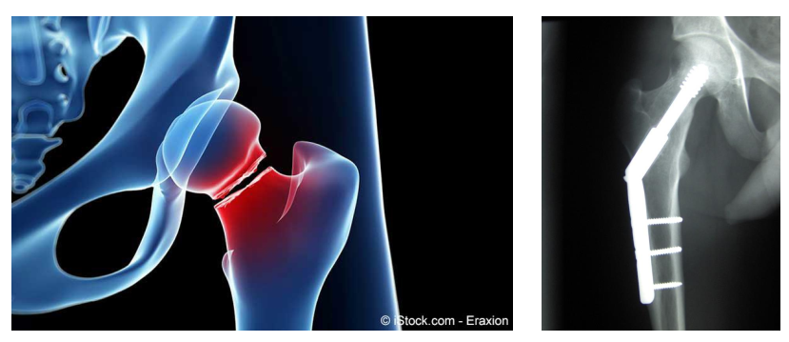
Die Aufgabenstellung und das Ziel
Aufgabenstellung:
Bei einem Oberschenkelhalsbruch wird oft eine dynamische Hüfteschraube eingesetzt.
Vor dem chirurgischen Eingriff soll die Operation geplant werden.
Ein Medizinsoftware soll hierzu dienen.
Ziel:
Entwicklung eines Medizinproduktes zur Erfüllung der Anforderungen / des Zieles.
Einhaltung der gesetzlichen Rahmenbedingungen zur abschließenden Zulassung des Produktes.
Dokumentation der Entwicklungsschritte, der Funktion und der richtigen Bedienung.
Notes:
Bei einem Oberschenkelhalsbruch wird oft eine dynamische Hüfteschraube eingesetzt. Um eine Operation zu planen, soll ein System/ein Tool entwickelt werden.
Bei diesem zu entwickelnden System handelt es sich um ein Medizinprodukt weil dieses an Menschen Anwendung findet. Konkret wird es für den Zweck eingesetzt, Verletzungen zu Erfassen und eine Behandlung zu planen.
Weiterhin stellt man fest, dass dieses Produkt der Risikoklasse 3 zugehört.
Risikoklasse 3 denn darauf basierend wird ein chirurgischen Eingriff erfolgen, die irreversible Verschlechterung des Gesundheitszustandes mit sich bringen könnte → muss von einer Benannten Stelle zugelassen werden

Slide 3
Konformitätsbewertung von Medizinprodukten
Nachweis darüber, dass Wirkung ohne unvertretbare Risiken erzielt werden kann
→ Risikomanagement
Bereitstellung von Lebenszyklusprozessen für die Entwicklung und die Wartung von Software
→ Dokumentation
Nachvollziehbarkeit des Entwicklungsprozesses IEC 62304
Anforderungen
Pflichtenheft
Risikoanalyse
Testmanagement
Notes:
Wir haben uns etwas auseinandergesetzt mit dem Thema Konformitätsbewertung und Zulassung. Dazu gehört der Nachweis darüber dass das Produkt ohne unvertretbaren Rsikiken seine Wirkung erzielen kann.
Da gibt es gewisse Normen und Vorschriften. In diesem Projekt wird nur im Rahmen einer Risikoanylse, einer Anforderungsanalyse, und eine vollständige Dokumentation die Sicherheit des Medizinproduktes sichergestellt.

Slide 4
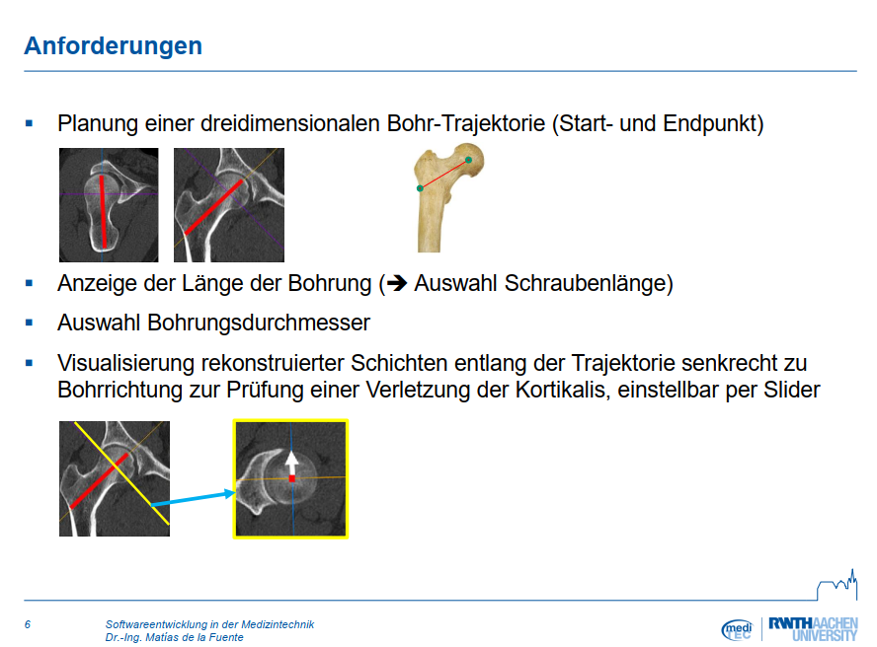
Anforderungsanalyse: Lastenheft vs. Pflichtenheft
Lastenheft
Technische Anforderungen:
zur Planung einer Bohr-Trajektorie sollen die Start- und Endpunkte vom Nutzer auswählbar sein.
Nach der Auswahl der Start- und Endpunkte soll der Abstand zwischen diesen beiden Punkten ausgemessen und ausgegeben werden.
Der Bohrdurchmesser soll vom Nutzer auswählbar sein.
Entlang der Trajektorie orthogonal zur Bohrrichtung sollen die Bild-Schichten einzeln dargestellt werden. Über ein Slider ist die Schicht auszuwählen.
Das 3D-Bild soll in mindestens eine Ansicht dargestellt werden.
Die rekonstruierte Schicht soll in einer separaten Ansicht dargestellt werden.
Die geplante Bohrung soll in dem rekonstruierten Bild dargestellt werden, sodass eine visuelle Prüfung entlang des einzubohrenden Knochens möglich ist.
Allgemeine Anforderungen:
Das Programm soll modular aufgebaut sein, sodass eine Erweiterung und Wiederverwendung in anderen Programen möglich sind.
Der Entwicklungsprozess soll dokumentiert sein. Hierzu kann eine Versionsverwaltung der Nachvollziehbarkeit des Entwicklungsprozesses dienen
User Interface soll möglichst benutzerfreundlich sein.
Der Anwender soll zur Laufzeit über potenzielle Risiken / Fehler informiert werden.
Pflichtenheft: Wie sollen die Anforderungen realisiert werden?
Anforderungen an das GUI:
Es soll eine Interaktive GUI entwickelt werden, die dem Nutzer die Möglichkeit gibt, einen Star- und einen Endpunkt über die Maustaste zu wählen.
Außerdem soll der Anwender über ein interaktives GUI über den aktuellen Status des Programms informiert werden.
Eine intuitive Gestaltung und eine kurze Anleitung sollen die Benutzerfreundlichkeit und die richtige Anwendung versichern.
Anforderungen an die DLL:
Es soll eine Funktion entwickelt werden, welche es ermöglich, eine CT-Datei zu laden und zu speichern.
Es soll eine Funktion entwickelt werden, welche es ermöglich, eine gewählte Schicht der gespeicherten CT-Datei zu rekonstruieren.
Es soll eine Windowing-Funktion entwickelt werden, welche die in einem bestimmten Fenster liegende Grauwerte linear interpoliert und alle anderen Grauwerte ausfiltert.
weitere wiederverwendbare Funktionen sollen nach Möglichkeit in der DLL ausgelagert werden.
Allgemeine Implementierung-Anforderungen:
Das Programm soll in C++ implementiert werden.
Notes:
Bei der Anforderungsanalyse habe ich mich mit den Anforderungen befasst und diese messbar und prüfbar formuliert. Diese habe ich in einem sogenannten Lastenheft zusammengefasst.
Weitere habe ich mir Gedanken gemacht, wie man diese Anforderungen realisieren kann das sogenannte Pflichtenheft.
Anhand des Lastenhefts/Pflichtenhefts wurde immer wieder überprüft ob die Anforderungen erfüllt werden.

Slide 5
Risikoanalyse / Maßnahmen zur Risikominderung
RPZ without Prevention | RPZ with Prevention | FAILURE | Detection | PREVENTION (soll Entdeckung erhöhen) | Detection | CAUSES | Occurence | Type of Cause | PREVENTION (soll Ursache verhindern) | Occurence | CONSEQUENCE | Severity | PREVENTION (soll Konsequenz vermindern) | Severity
5 | 6 | Fehlermeldung wreden übersehen | wahrscheinlich | Das Programm soll interaktiv sein und mit dem Bediener interagieren | neutral | ErrorBox nicht übersichtlig | neutral | Human | Error Box soll übersichtlich gestalltet werden | neutral | Fehler nicht gesehen | kritisch | bei kritischen Fehlern soll das Programm automatisch gestoppt werden. | neutral
10 | 1 | Falsches Bild wird eingelesen | sehr unwahrscheinlich | es soll geprüft werden ob die richtige Datei geladen wurde | sehr wahrscheinlich | Bilder von mehereren Patienten | selten | Human | Der Bediener soll auf die geladene Datei aufmerksam gemacht werden, sodass dieser dabei keine Fehler macht. | selten | Falsches Bild wird gezeigt | sehr kritisch | Es soll beim Vorhandensein mehrerer Dateien, doppelt geprüft werden, ob die richtige Datei geladen wurde. | sehr gering
12 | 1 | Falsche Darstellung des Bohrdruchmessers | unwahrscheinlich | das Programm soll immer zuerst mit Testcases geprüft werden | wahrscheinlich | Hardcodierung der Skalierung | neutral | Measurement | die Skalierung darf nicht hardcodiert sein. | sehr selten | Falsche Größe | sehr kritisch | bei falscher Größe soll eine Fehlermeldung ausgegeben werde | gering
8 | 1 | Die Orthogonale Ebene wird falsch berechnet | unwahrscheinlich | Die Methode soll bei Fehler z.B. Division durch null, eine Meldung ausgeben. | wahrscheinlich | Fehler in der Implementierung | selten | Method | Die implementierte Methode soll mit Testcases geprüft sein. | selten | Falsche Diagnose/ falsche Auswahl des Bohrdurchmessers | sehr kritisch | Bei Fehler soll kein Bild dargestellt werden. | sehr gering
10 | 2 | Lange Laufzeit | unwahrscheinlich | es soll eine Fehlermeldung ausgegeben werden | wahrscheinlich | Leistungsintensive Codierung / schlechter Rechnerleistung | neutral | Machine | Leistungsstarke Rechner sollen verwendet werden | selten | Verzögerung der Behandlung | kritisch | Das Programm soll möglichst vor der Behandlung auf dem aktuellen Rechner getestet werden. | gering
4 | 3 | Falsche Berechnung der Bohrlänge | unwahrscheinlich | Methoden sollen robust sein und mit Testcases getestet werden. | neutral | Fehler in der implementierten Methode | sehr selten | Method | Es soll zum Querchecken eine redundante zweite Methode implementiert werden | selten | Falsche Behandlung | sehr kritisch | Bei nicht sicherer Berechnung soll eine Fehlermeldung ausgegeben werden und das Programm soll gestoppt werden | gering
Notes:
Weiter habe ich mir Gedanken gemacht, welche Risiken mein Software darstellen könnte.
Es kann zum Beispiel passieren, dass ein Falsches Bild geladen wird, weil der Bediener nicht aufgepasst hat. Das kann man verhindern, wenn das Programm nach dem Laden der Datei noch ein Feedback geben würde welche Datei tatsächlich geladen wurde.
Ein anderes Beispiel ist, wenn die Bohrlänge falsch berechnet wird. Das kann sehr schlimme Konsequenzen haben und muss auf jeden Fall detektiert und verhindert werden. Als Gegenmaßnahme soll die Methode sehr robust implementiert sein und vorher schon auf verschieden Fälle getestet worden sein.

Slide 6

Software-Architektur
Application SWEIDMT
Model/Data:
Raw Image
Depth Map
GUI
Signals/Slots
ImageLoader
Library:
getSlice
Windowing
3D-Reflection
Anwender:
Raw Image
Bohrtrajektorie
Windowing-Parameter
Notes:
Da komme ich auf die Architektur von der Software.
Das Programm besteht aus drei Schichten. Erste Schicht ist GUI.
Wir haben ja ein GUI entworfen, das mit dem Anwender interagiert. Der Anwender wählt ein Bild aus und stellt das Programm ein. Diese Einstellungen werden über GUI von dem Programm aufgenommen und werden bearbeitet.
In einem dritten Schicht liegen dann zum einen Die Daten.
Und zum anderen die wiederverwendbaren Funktionen

Slide 7
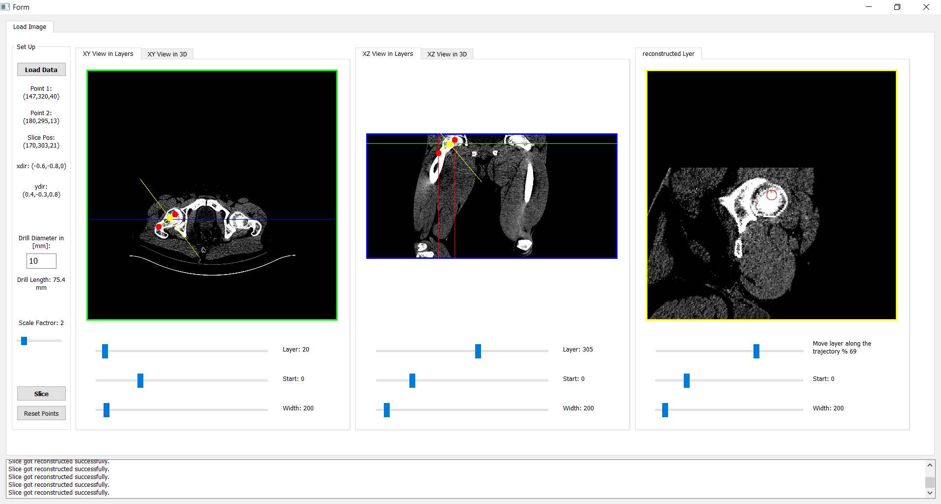
Das entwickelte Tool
XY-Ansicht
XZ-Ansicht
Slice-Ansicht
Fensterung-Parameter
Meldungen an dem Benutzer
Notes:
So sieht das Ergebnis aus
Das Bild wird in zwei Ansichten gezeigt. So kann der Anwender den Start- und den Endpunkt der Bohrtrajektorie über Mausklick bestimmen.
Über n Slider kann man dann entlang der Bohrtrajektorie sich bewegen und sich den Knochen anschauen.
Weiterhin wird die Bohrlänge gezeigt. Die Bohrdurchmesser kann von Anwender angegeben werden.

Slide 8

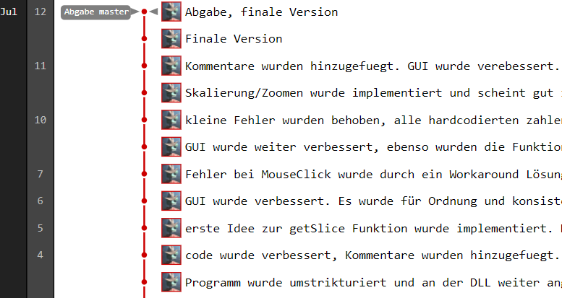
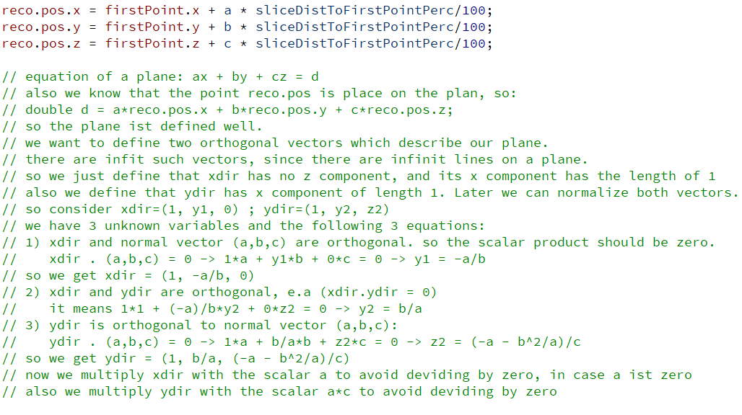
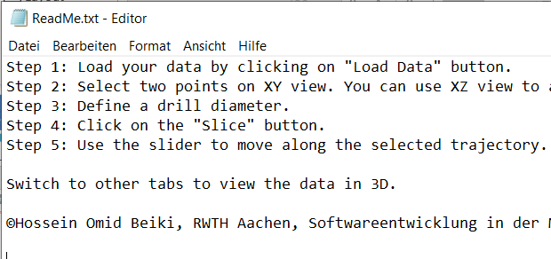
Dokumentation
Versionsverwaltungstool Git
WER WANN WELCHE Änderungen
Kommentare im Code
Erklärung der Algorithmen
Read-Me Datei
Bedienungsanleitung
Comments
Read-Me
Notes:
Wichtiger Bestandteil eines Sauberen Software-Engineerings ist natürlich die Dokumentation.
Wir haben Git verwendet zur Dokumentation des Entwicklungsprozesses.
Weiter haben wir in Code viele Kommentare hinterlegt.
Und zum Schluss haben wir eine kurze Bedienungsanleitung in Form einer Read-Me Datei bereitgestellt.

Slide 9
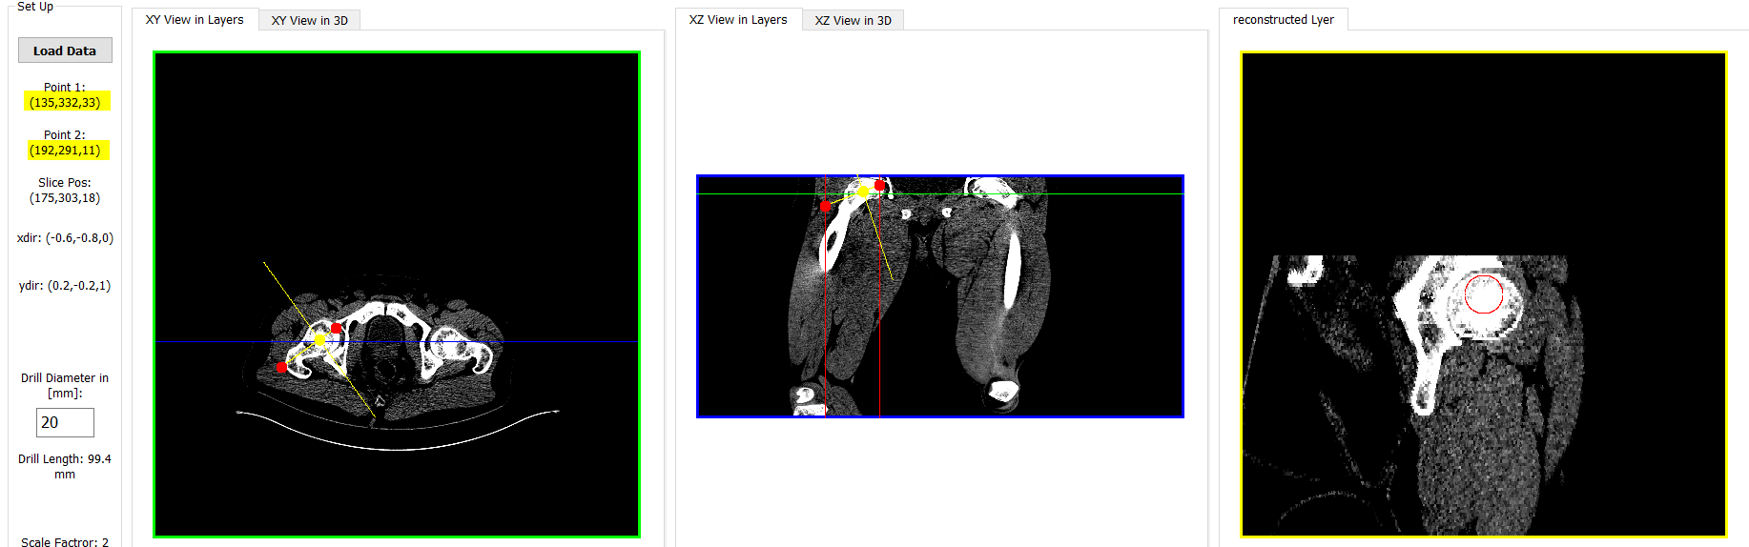
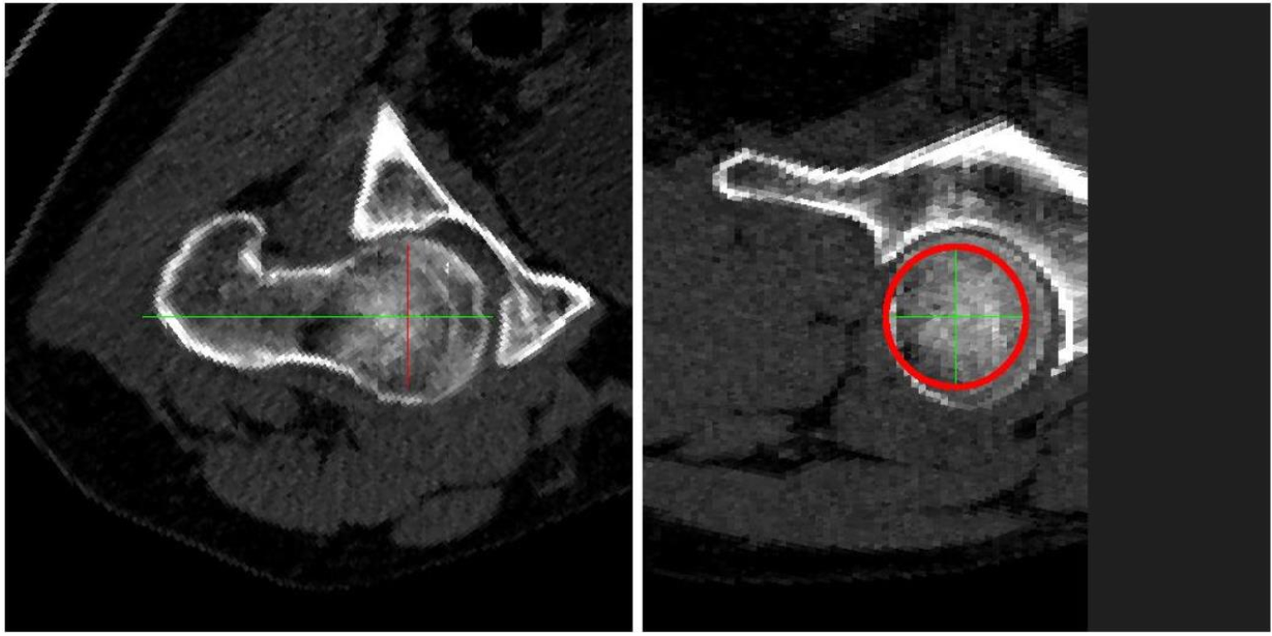
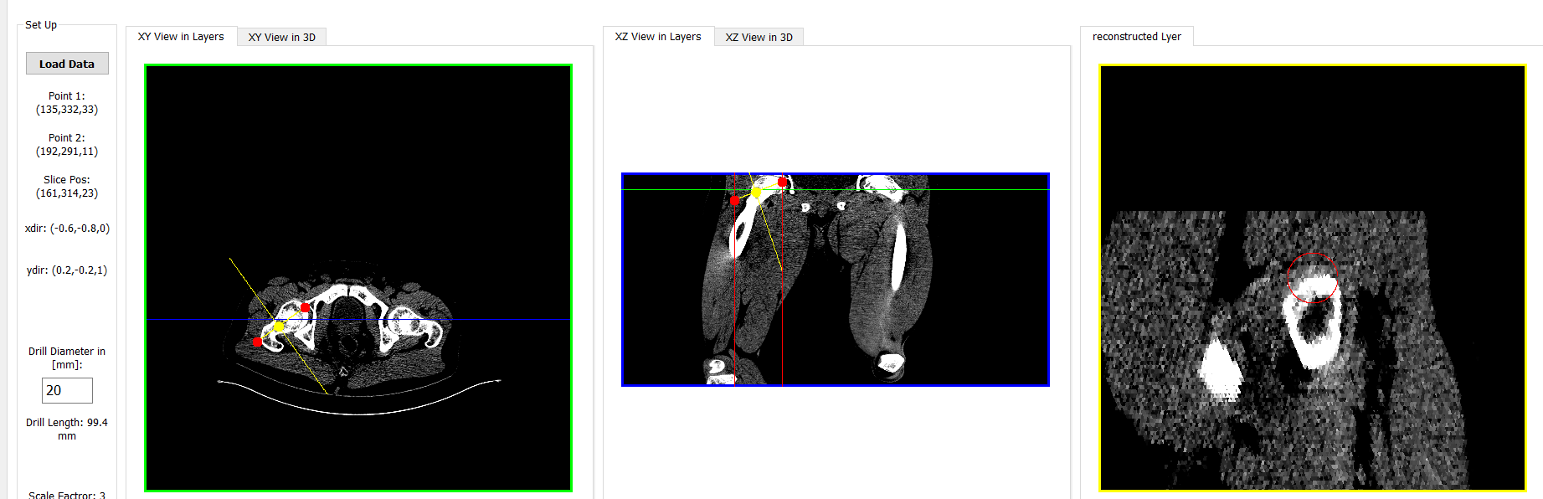
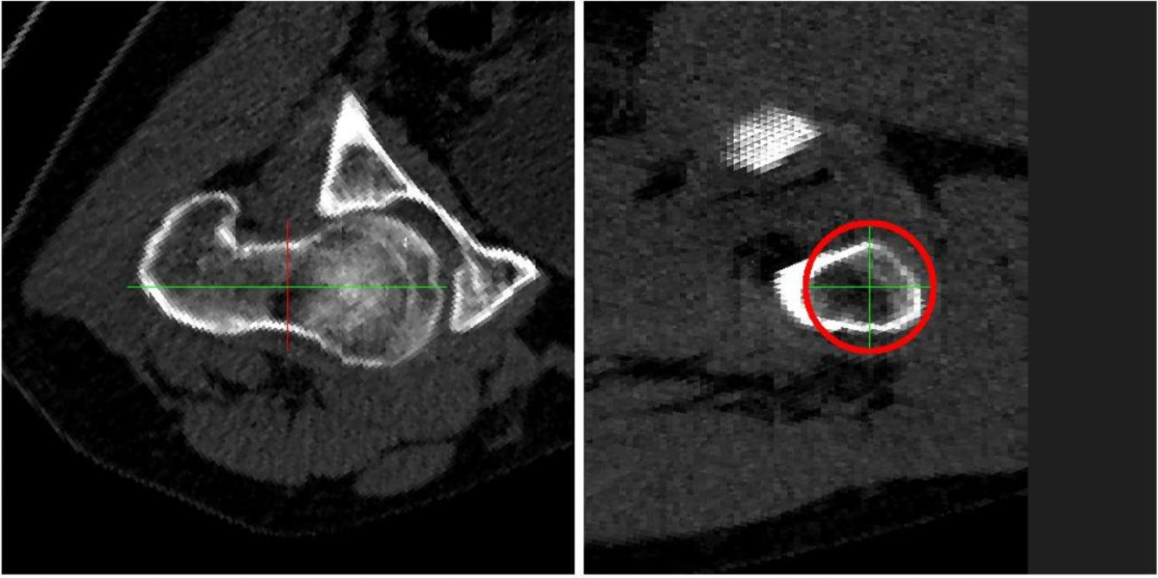
Validierung / Test
Die Trajektorie wurde von den Voxel-Koordinaten (135,332,33) nach (192,291,11)
Testbild 1
Ergebnis
Testbild 2
Ergebnis
Notes:
Im letzten Schritt wurde das Programm getestet. Zwei Testbilder standen uns zur Verfügung.
Man sieht das mein Programm ähnliche Ergebnisse liefert.

Slide 10
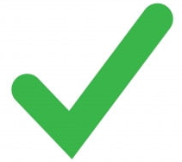
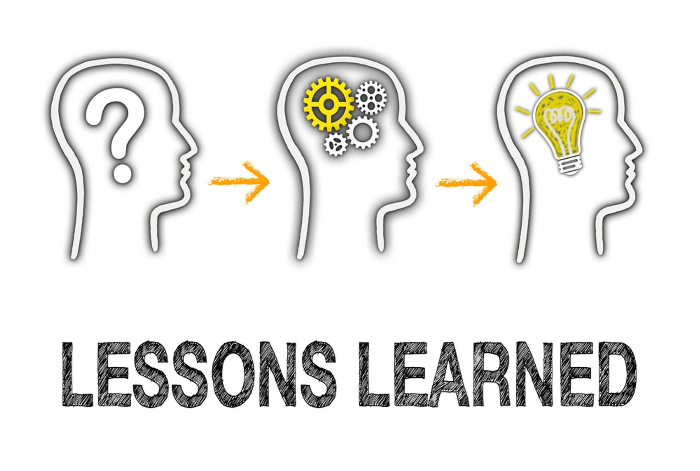
Zusammenfassung
Lerninhalte (Auszug aus der Vorlesung):
Theoretischer Einblick in die Anforderungen an den Entwicklungsprozess von Medizinprodukte-Software
Praktische Umsetzung an kleinen Beispielen
Lastenheft/Anforderungsanalyse
Risikoanalyse
Softwareentwurf
Implementierung
Validierung/Test
Notes:
Da komme ich zur Zusammenfassung. Ich habe in diesem Fach einiges gelernt über Medizinprodukte Medizin-Softwareprodukte.
Habe anhand von diesem Projekt den gesamten Softwareentwicklungsprozes

